Slide 1
«Памятники Брянщины. Война. Победа. Память."

Slide 2
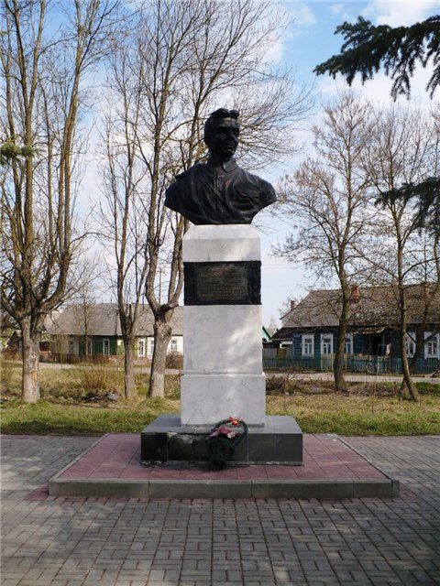
Памятник командиру партизанского отряда А.И. Виноградову, погибшему в 1942 году (ул. Почтовая).

Slide 3
Памятник (бюст) дважды Герою Советского Союза П.М. Камозину (ул. Комсомольская, сквер им. Камозина).

Slide 4
Памятник воинской славы (85-миллимитровое зенитное орудие) воинам 11 армии Брянского фронта, освободившим 17 сентября 1943 года города Брянск и Бежицу от немецко-фашистских захватчиков

Slide 5
Мемориальный комплекс на месте стоянки партизанского отряда им. А.И. Виноградова (в районе озера Круглого, Дятьковский район).

Slide 6
1. Памятный знак воинам Брянского фронта (ст. Брянск I).

Slide 7
Символический памятник учителям, погибшим в боях с немецко-фашистскими захватчиками в годы войны (г. Брянск, ул. Бежицкая, 14).

Slide 8
Памятник воинской славы – 122-миллиметровое орудие – в честь воинов 11-й армии, участвовавшей в освобождении города Брянска от немецко-фашистских захватчиков (г. Брянск, ул. Калинина).

Slide 9
Монумент боевой славы летчикам – защитникам Родины, погибшим в годы Великой Отечественной войны в боях с немецко-фашистскими захватчиками (г. Брянск, ул. Крахмалева).

Slide 10
Монумент боевой славы советским воинам и партизанам, погибшим в боях с немецко-фашистскими захватчиками (в 1941 – 1945 г.г.) (г. Брянск, пл. Партизан).

Slide 11
Мемориальный комплекс «Курган Бессмертия» советским воинам и партизанам, погибшим в боях с немецко-фашистскими захватчиками в годы Великой Отечественной войны (г. Брянск, парк им. 1000-летия Брянска)

Slide 12
1. Памятник Героям Советского Союза И. Кустову, В. Сафроновой, В. Рябку, погибшим в боях с немецко-фашистскими захватчиками в годы Великой Отечественной войны (г. Брянск, проспект Московский, у лицея № 27).

Slide 13
Памятный знак (танк Т-34) воинам-танкистам 11 армии Брянского фронта, погибшим в боях за Родину в годы Великой Отечественной войны (берег р. Десна).

Slide 14
Мемориальный комплекс «Партизанская поляна» брянским партизанам, погибшим в боях с немецко-фашистскими оккупантами в 1941 – 1943 г.г. (ж-д. ст. Белобережская)

Slide 15
Памятник погибшим участникам Сещинского интернационального подполья, действовавшим на оккупированной территории в годы Великой Отечественной войны (п. Сеща Дубровского района).

Slide 16
Памятник 243 мирным жителям, замученным, заживо сожженным и расстрелянным в 1941-1943 г.г. немецко-фашистскими захватчиками за связь с партизанами (д. Матреновка, Жуковский район).

Slide 17
Мемориальный комплекс «Хацунь» - памятник мирным жителям, уничтоженным немецкими оккупантами в годы Великой Отечественной войны (Карачевский район)

